Slide 1

Stayfit
Armin Salkovic & Abdullah Aldesoky

Slide 2
Überblick
Motivation
Funktionalitäten
Live Demo

Slide 3
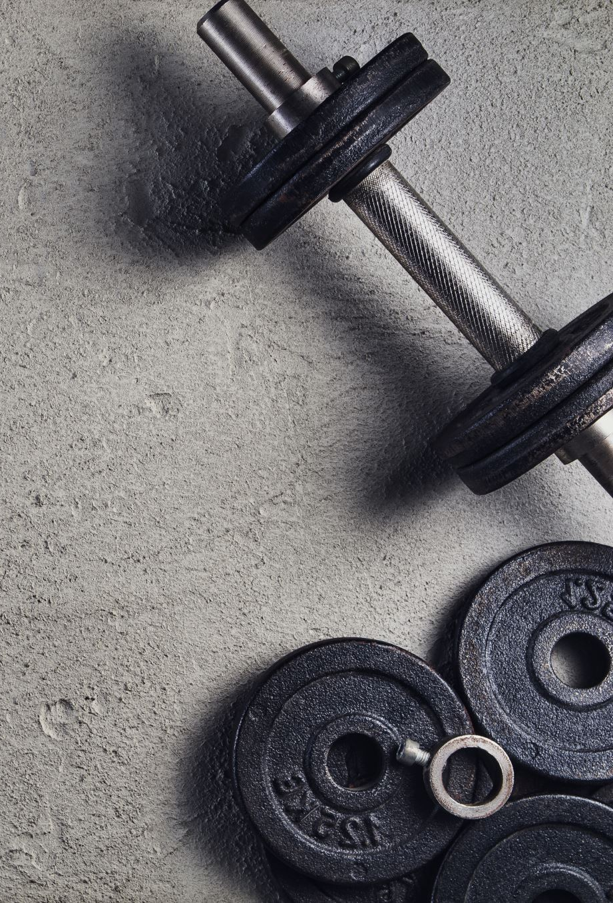
Motivation
Betreiben gerne Kraftsport
Gehen gerne ins Fitnessstudio

Slide 4
Funktionalitäten
Vorlagen erstellen
Übungen zur Vorlage hinzufügen
Sätze einer Übung hinzufügen/speichern
Login -> jeder User hat eigene Vorlagen und somit auch eigene Sätze
Kalorienrechner

Slide 5
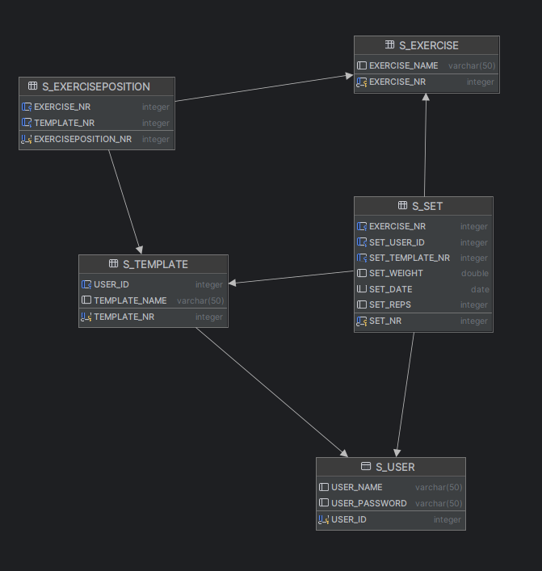
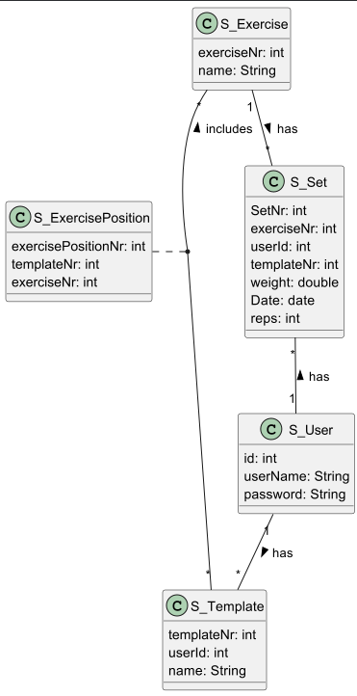
Datenbank

Slide 6

Live Demo

Slide 7
VIELEN DANK FÜR EURE AUFMERKSAMKEIT

